Slide 1

Prezentace ze stáže
Španělsko, Granada
13. – 16. 6. 2022
Mgr. Jan Splítek
Mgr. Martina Exnerová

Slide 2
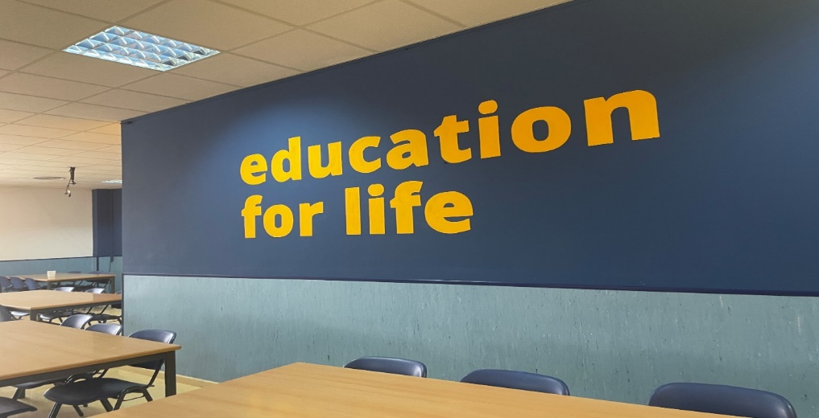
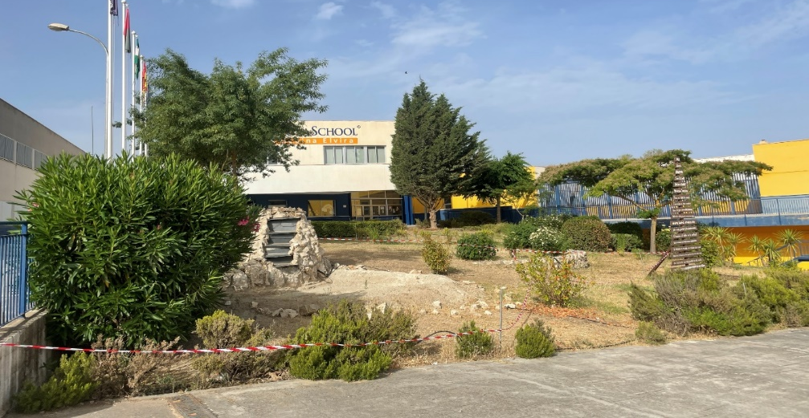
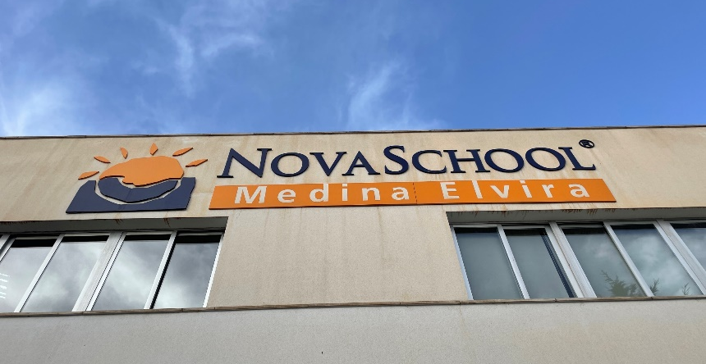
Základní charakteristika navštívené instituce
Navštívená škola:
Nova Novaschool Medina Elvira Colegio Internacional en Granada (škola umístěna cca 10 km od města Granada, v okolí školy není nic. Jedná se o soukromou mezinárodní školu a školku)

Slide 3
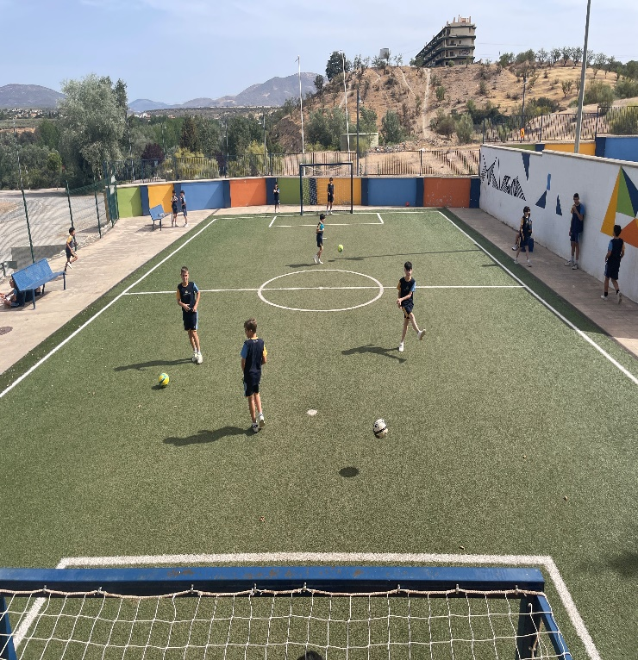
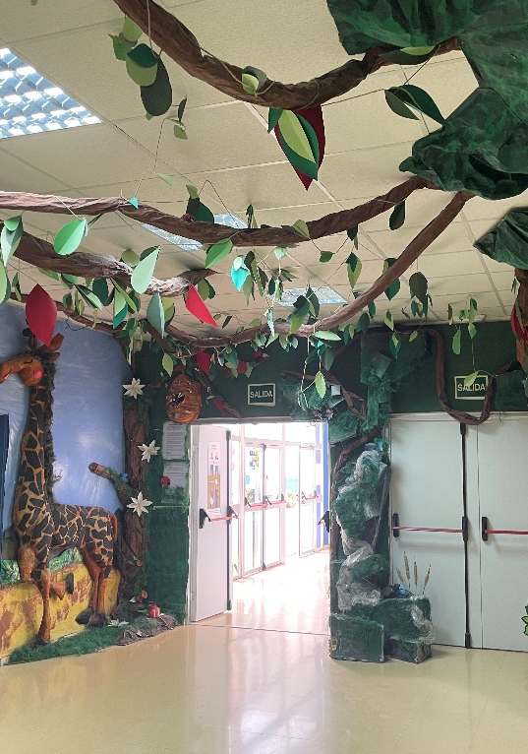
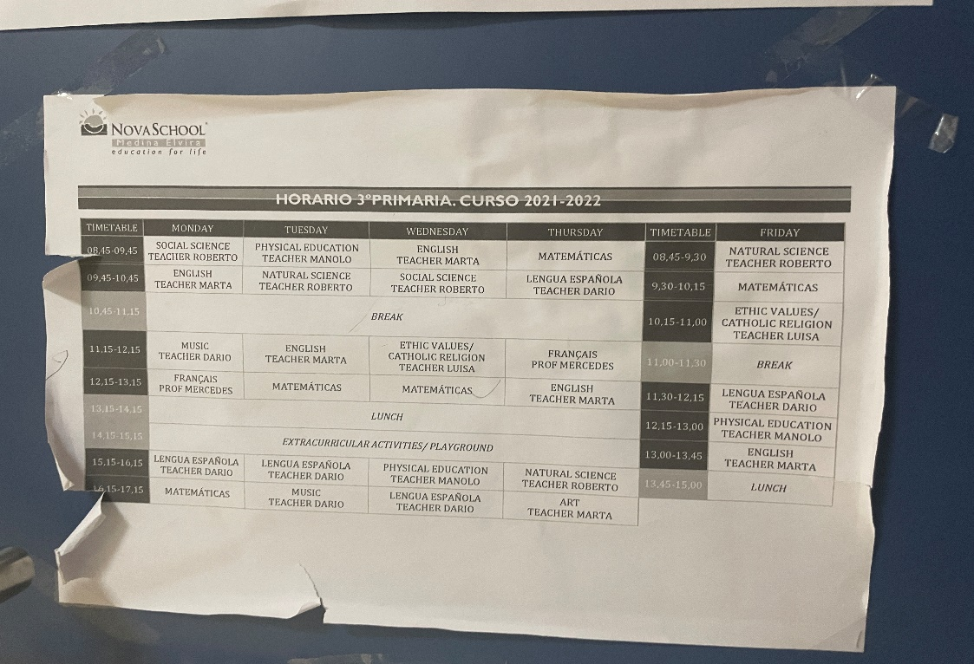
Obecné informace
Ve škole 90-100 studentů, 18 pedagogů
Bez asistentů pedagoga
Přestávky tráví venku- dozor vykonává pedagog
Snaha komunikovat v anglickém jazyce
Škola začíná v 8:45, končí v 17:15 (hodina pauza na oběd)

Slide 4
Organizace výuky
Děti z Granady sváží autobus, popřípadě jezdí s rodiči
Škola začíná v 8:45, končí v 17:15 (hodina pauza na oběd)
Bez malých přestávek
Jedna pauza 30 minut v 10:45
Pauza na oběd a následný odpočinek – 13:15 – 15:15
Stejný režim celá škola a učitelé

Slide 5
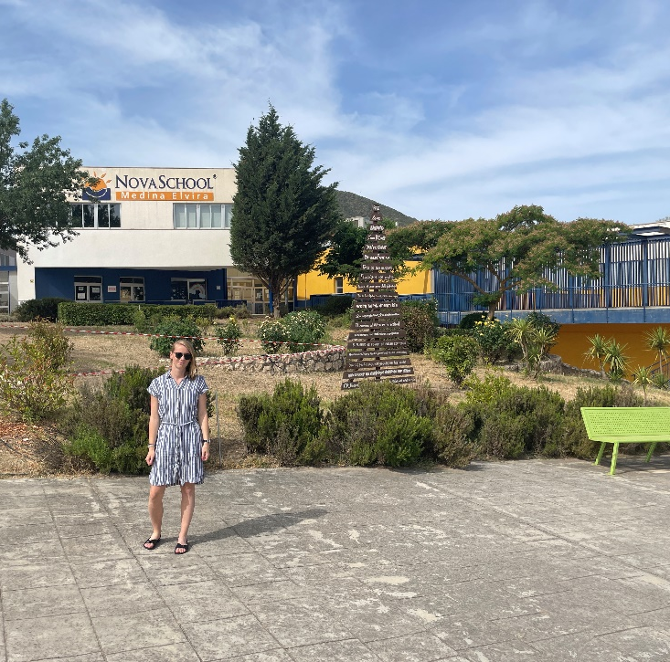
Velký rozdíl mezi státním a soukromým sektorem (pro děti i učitele)
Děti především z anglicky mluvících zemí
Prezentace prací pro rodiče (nacvičování akademie)
Výzdoba na chodbách školy

Slide 6
Použité metody při výuce
  Frontální výuka (převládala)
  Skupinová výuka
  Individuální a individualizovaná výuka, samostatná práce žáků
  Projektová výuka
  Výuka dramatem
  Otevřené vyučování
  Výuka podporovaná počítačem a projektorem
  Ve velké většině času děti pracovaly s učebnicí a pracovním sešitem

Slide 7
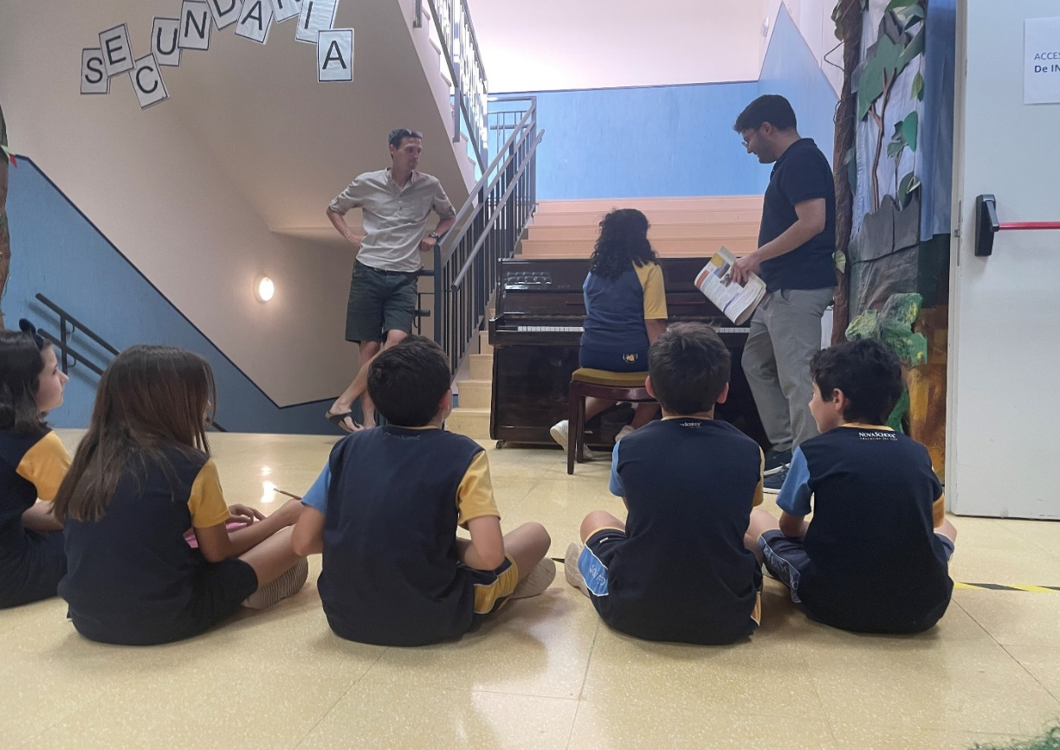
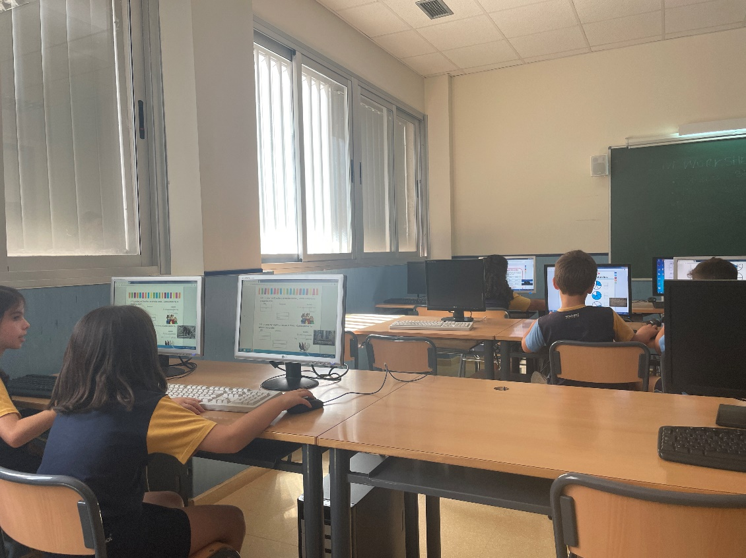
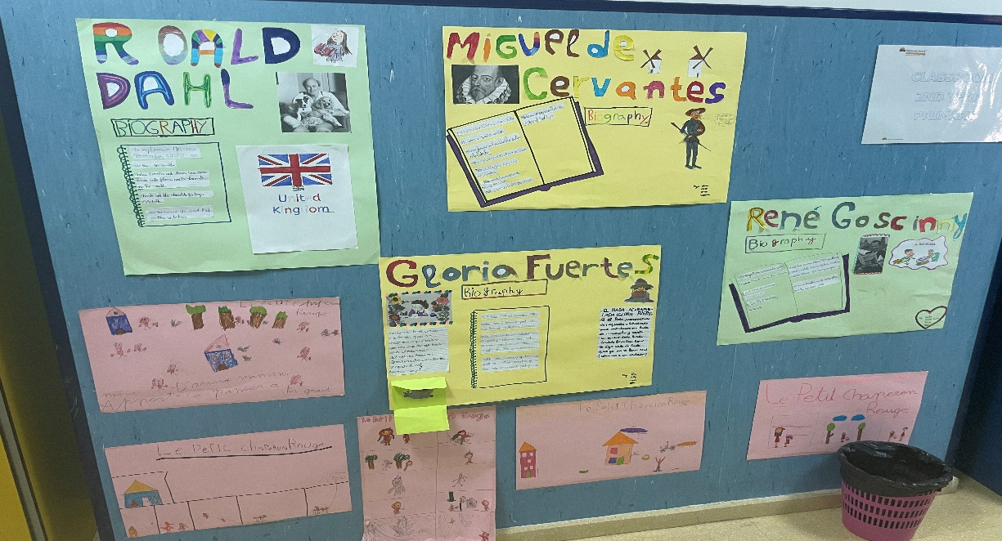
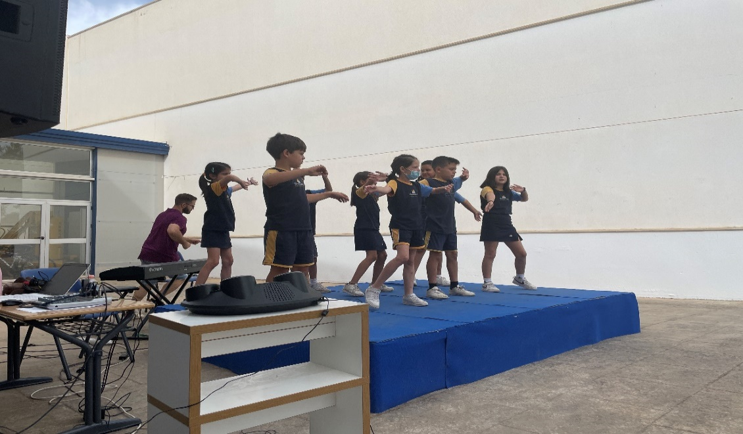

Slide 8
